Slide 1
Der neue Pflegebedürftigkeitsbegriff und Konsequenzen für die Versorgung Demenzerkrankter

Slide 2
GeWINO
Innovation im Nordosten
Der neue Pflegebedürftigkeitsbegriff und Konsequenzen für die Versorgung Demenzerkrankter
Vorstellung des Projektes von AOK Nordost und LK VPG / ILWiA (Dipl.-Wirt.-Ing. J. Kempka)
Greifswald den 16.11.2016
Sven-David Müller, MSc. in Vertretung Prof. Dr.- Ing. Thomas P. Zahn
Gesundheitswissenschaftliches Institut Nordost (GeWINO)
der AOK Nordost – Die Gesundheitskasse

Slide 3
Auftrag des GeWINO – Gesundheitswissenschaftliches Institut Nordost
Das GeWINO ist eine Stabsstelle der AOK Nordost.
Es wurde in 2014 gegründet und besteht derzeit aus 8 Experten der Bereiche Datenanalyse & Datenschutz, Mathematik & Statistik sowie Versorgungsforschung
Das GeWINO soll die umfangreichen Abrechnungsdaten der AOK Nordost datenschutzgerecht nutzbar machen,
um die Entwicklung der Versorgungspraxis in den Regionen der drei Bundesländern Berlin, Brandenburg und Mecklenburg-Vorpommern mit wissenschaftlichen Methoden zu analysieren,
Probleme der Versorgungsabläufe zu erkennen und innovative Lösungsansätze dafür zu entwickeln.
Das GeWINO arbeitet dazu eng mit ausgewiesenen Versorgungsforschern und Partnern zusammen, um Forschungsergebnisse schneller in die Praxis überführen zu können und Fördermöglichkeiten für die Region besser nutzbar zu machen.
Durch Publikationen des GeWINO sollen regelmäßig Impulse für die öffentliche Diskussion gegeben und aktuelle Debatten im gesundheitspolitischen Bereich begleitet werden.

Slide 4
Die Arbeit des GeWINO stützt sich dabei auf drei Säulen
GeWINO
Forschungsdaten
Abrechnungsdaten Krankenversicherung Pflegeversicherung
Referenzdaten z.B. Bevölkerungsstruktur, Epidemiologie, Leistungserbringer
Behandlungsdaten z.B. Register, Studien, AIS
Eigene Erhebungen z.B. Akzeptanz digital Health, Migration
Methoden
Identifikation z.B. Zielgruppen, Probleme Ursachen, Potentiale
Prognose z.B. Eskalation, Endpunkte Behandlungsbedarf, Kosten
Evaluation z.B. Versorgungsmodelle Qualität, Ökonomie
Kooperation z.B. Ärzte Heime, Kostenträger
Akzeptanz
Zielgruppenbezug bei Aufbereitung und Präsentation
Regionalbezug Kreise/Gemeinden
Lösungsbezug mit Praktikern vor Ort
Regelmäßige Veröffentlichungen
wiss. Standards umsetzen

Slide 5
Das GeWINO konzentriert sich aktuell auf 4 Schwerpunkte
I Schnittstelle Kranken – Pflegeversorgung
Begründung: - hohe gesundheitspolitische Relevanz – Pflegereform
- hohe Kompetenz der AOK Nordost - Berliner Modell / Care Plus - gute analytische Basis - SGB V und SGB XI Leistungen - hoher Versorgungsrelevanz – Altersstruktur im Nordosten
II Regionale Vernetzung
Begründung: - hohe Versorgungsrelevanz
- hohe Kompetenz der AOK Nordost - z.B. 12 Arztnetze
- hohes Potential – Versorgungsstruktur im Nordosten
- gute Öffentlichkeitswirkung – Partner der Regionen
III Internationale Kasse
Begründung: - hohe gesundheitspolitische Relevanz – Migration
- hohe Kompetenz der AOK Nordost - historische Bestandsstruktur - hohe Versorgungrelevanz – kulturelle Unterschiede
- gute Öffentlichkeitswirkung – Partner der Regionen
III Technik Akzeptanz
Begründung: - hohe Versorgungsrelevanz – digital health
- hohe Kompetenz der AOK Nordost - eigene Apps, Vers.Konto, OGS - gute Öffentlichkeitswirkung – innovative Kasse

Slide 6
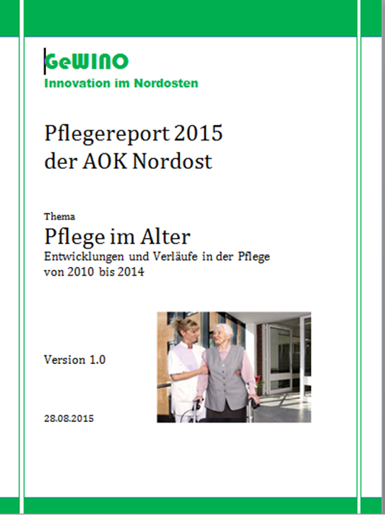
Wissen aus Daten – Versorgungsforschung für Patienten

Slide 7
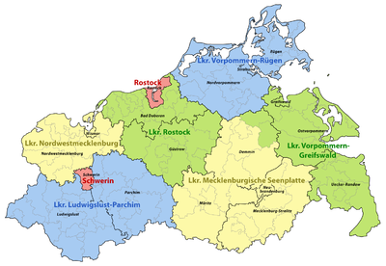
aktuelle GeWINO Projekte in Mecklenburg - Vorpommern
Hansestadt Rostock – Forschungsvorhaben - Versorgung im Quartier
Uni Rostock / Südstadtklinikum – Sturzvermeidung bei Osteoporose
Fraunhofer IZI & Laborzentrum Rostock & Kidnet – Dialysevermeidung
Uni Greifswald – Hausärztliche Behandlung von Vorhofflimmern
Haffnet & AMEOS Anklam /Ückermünde – Erfolgsbewertung und Potentiale
LK Greifswald Vorpommern - BMV Förderprojekt – Leitstelle Notfallversorgung
ILWiA - Akzeptanzstudie – alterssichere Wohnung

Slide 8
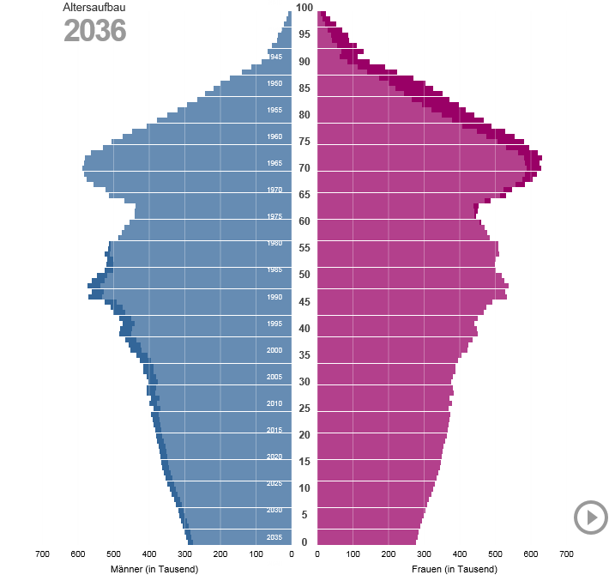
Die älterwerdende Gesellschaft hat spezielle Anforderungen und benötigt auch alterssichere Wohnungen
https://www.destatis.de/bevoelkerungspyramide/#!y=2021

Slide 9
Demenzielle Erkrankungen ein zunehmendes Problem!
1,6 Millionen Menschen leiden heute in Deutschland an einer demenziellen Erkrankung.
Ihre Versorgung stellt schon jetzt und umso mehr vor dem Hintergrund des demographischen Wandels eine immer größere Herausforderung für das Gesundheits- und Sozialwesen dar.
In Abhängigkeit von statistischen Grundannahmen (z. B. zur zukünftigen Entwicklung der altersbezogenen Prävalenzraten) könnte sich die Zahl der demenziell erkrankten Menschen bis zum Jahr 2050 verdoppeln.

Slide 10
Demente brauchen PFLEGE

Slide 11
Dementiell erkrankte Menschen in Deutschland

Slide 12
Pflegeversicherung – Pflegestärkungsgesetz II
Seit Einführung der Pflegeversicherung wurde immer wieder der geltende verrichtungsbezogene Pflegebedürftigkeitsbegriff des SGB XI (§ 14) kritisiert. Nach Ansicht der Kritiker sind Defizite bei der Versorgung pflegebedürftiger Menschen vielfach auf den zu engen Begriff der Pflegebedürftigkeit zurückzuführen, da dieser somatisch ausgerichtet ist. Dadurch würden wesentliche Aspekte (Kommunikation, soziale Teilhabe) ausgeblendet und der Bedarf an allgemeiner Betreuung, Beaufsichtigung und Anleitung, insbesondere bei Menschen mit eingeschränkter Alltagskompetenz, zu wenig berücksichtigt.
Nach dem Pflegestärkungsgesetz II soll nun ab 1. 1. 2017 ein neuer Pflegebedürftigkeitsbegriff angewendet werden. Im Vorfeld wurden Handlungsoptionen in Modellprojekten erarbeitet und erprobt. Dabei war auch die Frage zu klären, wie sich die Änderung vor allem finanziell auf die Pflegeversicherung und/oder andere Sozialleistungsbereiche auswirkt.

Slide 13
Quo vadis Pflegebedürftigkeitsbegriff ?
Ab dem 1. Januar 2017 wird ein neuer PFLEGEBEDÜRTIGKEITSBEGRIFF in der Pflegeversicherung eingeführt. Ziel ist es, die Bedürfnisse von Menschen mit Demenz und Menschen mit geistigen oder psychischen Einschränkungen ebenso zu berücksichtigen wie die Bedürfnisse von Menschen mit körperlichen Einschränkungen. Der neue Pflegebedürftigkeitsbegriff ist Teil der Pflegereform, die die große Koalition 2015 mit den Pflegestärkungsgesetzen I und II auf den Weg gebracht hat.
Mit dem neuen Pflegebedürftigkeitsbegriff ist ein neues Begutachtungsinstrument zur Feststellung der Pflegebedürftigkeit verbunden. Maßstab soll nicht mehr der Hilfebedarf in Minuten, sondern der Grad der Selbstständigkeit eines Menschen sein. Denn das neue Instrument stellt den Menschen, seine Ressourcen und Fähigkeiten in den Mittelpunkt.

Slide 14
Konsequenzen der Pflegestärkungsgesetze im Bereich demenziell erkrankter Menschen
Mit den Pflegestärkungsgesetzen stehen ab 2017 pro Jahr 5 Milliarden Euro zusätzlich für die Pflege zur Verfügung.
Die Pflegeversicherung ist dadurch um rund 20 % leistungsfähiger. So erhalten gerade Menschen mit Demenz erstmals einen gleichberechtigten Zugang zu allen Leistungen der Pflegeversicherung.

Slide 15
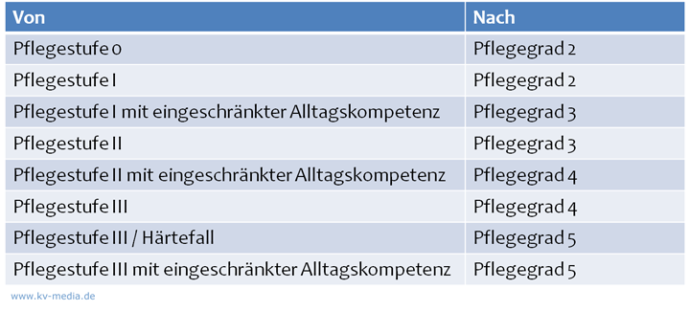
5 Pflegegrade
Der Pflegegrad wird mit Hilfe eines pflegefachlich begründeten Begutachtungsinstruments ermittelt: Pflegegrad 1: geringe Beeinträchtigung der Selbständigkeit (12,5 - < 27 Gesamtpunkte) Pflegegrad 2: erhebliche Beeinträchtigung der Selbständigkeit (27 - < 47,5 Gesamtpunkte) Pflegegrad 3: schwere Beeinträchtigung der Selbständigkeit (47,5 - < 70 Gesamtpunkte) Pflegegrad 4: schwerste Beeinträchtigung der Selbständigkeit (70 - < 90 Gesamtpunkte) Pflegegrad 5: schwerste Beeinträchtigung der Selbständigkeit mit besonderen Anforderungen an die pflegerische Versorgung (ab 90 bis 100 Gesamtpunkte)

Slide 16
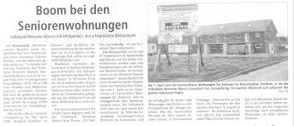
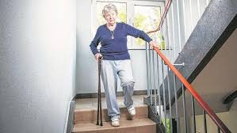
Wohnungen müssen sich der alternden Bevölkerung anpassen !? …

Slide 17
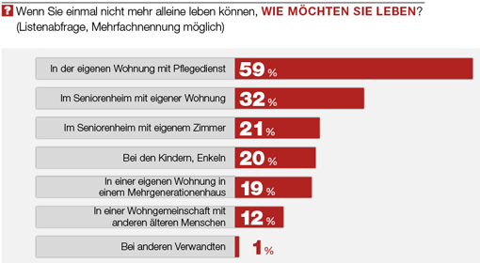
Sicher wohnen in den eigenen vier Wänden
Altenheime sind bei Senioren nicht gefragt. Das belegt die Generali Altersstudie 2013. Nur knapp ein Drittel (32 Prozent) der heute 65- bis 85-Jährigen kann sich vorstellen, bei Pflegebedürftigkeit eine Wohnung in einem Heim zu beziehen.

Slide 18
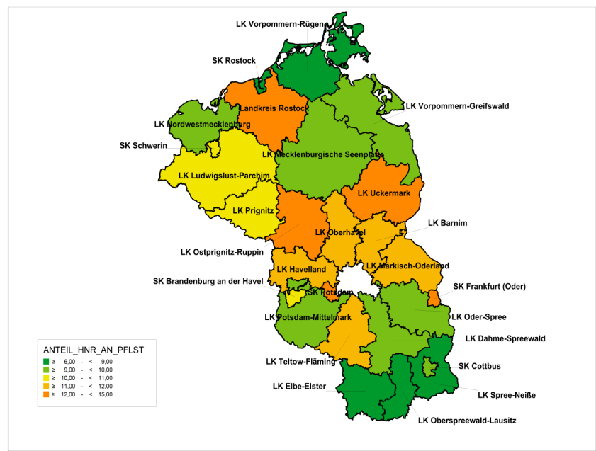
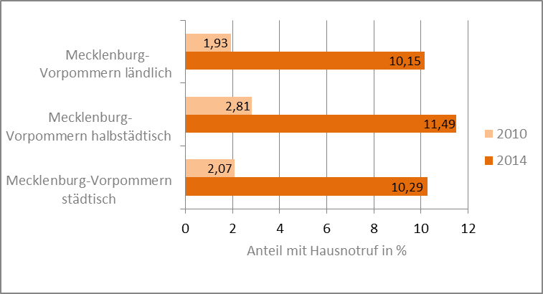
GeWINO Studie zur Akzeptanzentwicklung von Hausnotrufsystemen in 2015

Slide 19
Die AOK Nordost engagiert sich für altersgerechtes Wohnen in den eigenen vier Wänden
Forschungsvorhaben „Alterssichere Wohnung“ Vorpommern Greifswald soll die Akzeptanz und den erlebbaren Nutzen technischer Assistenzsysteme in der eigenen Wohnung erforschen
Modellvorhaben Pflege@Quartier soll langfristig Selbstständigkeit und Selbstbestimmung von Senioren im Märkischen Viertel stärken

Slide 20
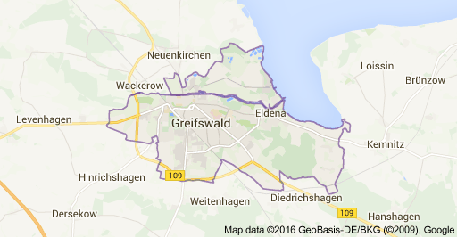
Forschungsvorhaben „Sicher leben im Alter“ in Greifswald in Kooperation mit dem ILWiA Verbund

Slide 21
Forschungsvorhaben „Die sichere Wohnung“
zur Akzeptanz und Anwendung von elektronischen
Hilfsmitteln und Assistenzsystemen in der Hansestadt Greifswald.

Slide 22
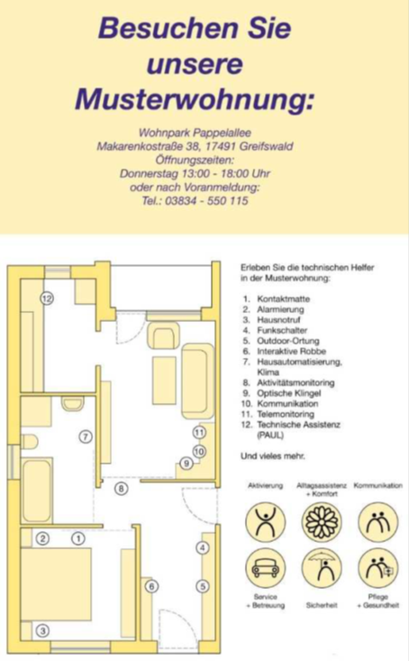
Projektinhalte
Zwanzig 60+ Jährige AOK Nordost Versicherte aus der Region Greifswald werden über die Initiative Leben und Wohnen im Alter (ILWiA) mit geeigneten Low Tech Modulen von Casenio ausgestattet und testen diese zunächst in einer 9 monatigen Testphase.
Eine Eingangsbefragung sowie fort-währende Befragungen während und nach der Testphase sollen die Erwartungen, die Erfahrungen und die Alltagsakzeptanz solcher technischer Systeme bei den Bewohnern und deren pflegende Angehörigen evaluieren. Zum Ende des Vorhabens werden die Ergebnisse der Evaluation ausgewertet und in Form einer Publikation veröffentlicht.

Slide 23
Projektbeschreibung
Projekttitel:
Forschungsvorhaben „Die sichere Wohnung“ zur Akzeptanz und Anwendung von elektronischen Hilfsmitteln und Assistenzsystemen in der Hansestadt Greifswald.
Projektziel:
Ermittlung der tatsächlich nachgefragten Angebote, aus dem Bereich technischer Assistenzsysteme im Alltag von Senioren (Menschen ab 60 Jahren) in der Hansestadt Greifswald. Weiterhin soll die Akzeptanz sowie der Nutzen solcher Assistenten anhand von 20 bedarfsgerecht ausgestatteten Wohnungen durch Sensordaten und Befragungen ermittelt werden.
Grundsätzliches Ziel solcher Systeme ist es, den Verbleib in der Häuslichkeit im Alter sicherzustellen, pflegende Angehörige zu entlasten und die Versorgungsinfrastruktur zu verbessern.

Slide 24
Zielgruppe und Rahmenbedingungen
Zielgruppe:
* Menschen im Alter von 60 + Jahren
* Menschen mit Ein-schränkungen der Alltags-kompetenz
* Menschen mit einer leichten Demenz und noch als geschäftsfähig gelten
* AOK versichert
Rahmenbedingungen:
* Ein-Personen-Haushalte
* Optional Zwei-Personen-Haushalte, wenn der Proband länger als 6 Stunden täglich alleine ist
* Proband lebt in einer Wohnung in Greifswald
* Angehörige leben im Umkreis von 50 km

Slide 25
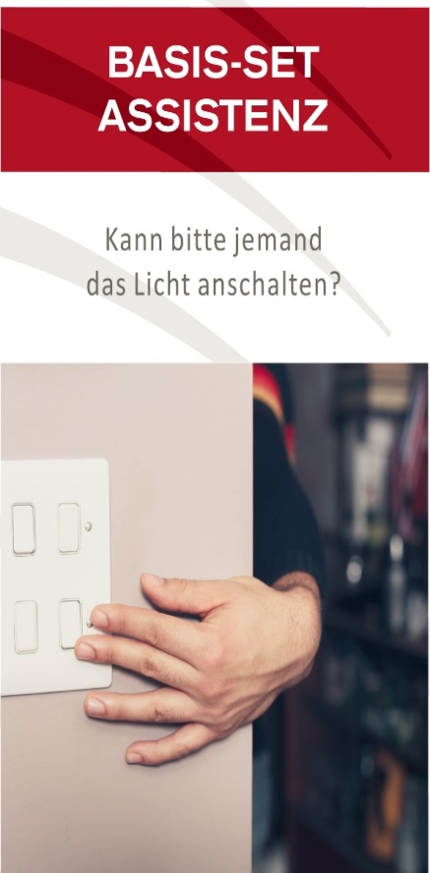
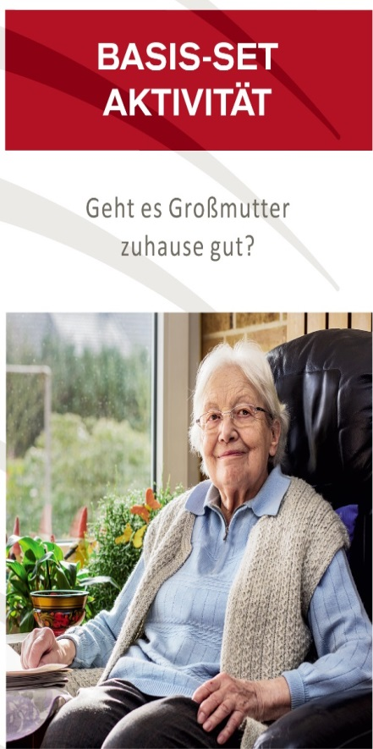
Sensorausstattung im Projekt
1x Herdabschaltung, 1x Thermosensor,
3x Funk-Steckdosen (Erkennung
lastintensiver Steckdosen, wie z.B.
Toaster, Bügeleisen etc.)
1x Bettmatte mit Lampe
Optional, wenn Bettmatte nicht erwünscht: 1x Bewegungsmelder unterhalb des Bettes
1x Casenio Hauszentrale
4 x Bewegungsmelder

Slide 26
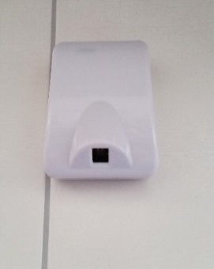
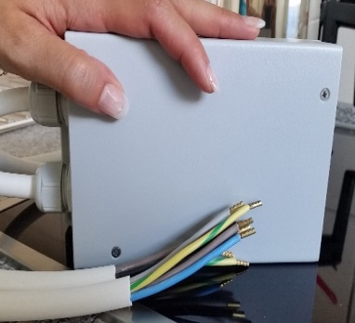
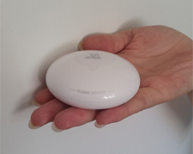
Entwicklung vom Set Sicherheit

Slide 27
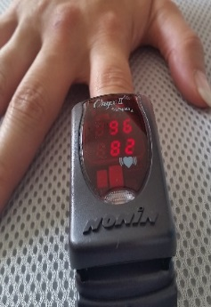
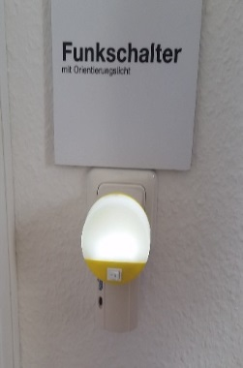
Entwicklung von Assistenzfunktionen

Slide 28
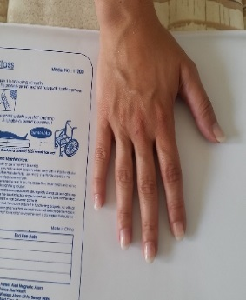
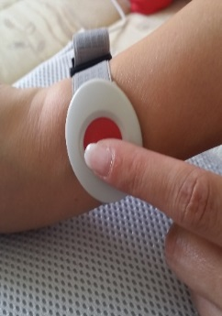
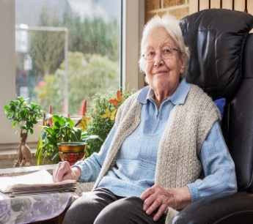
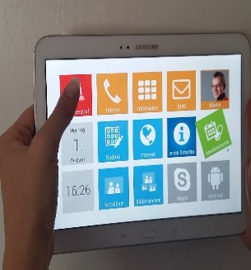
Entwicklung von Merkmalen für Aktivität & Benachrichtigung

Slide 29
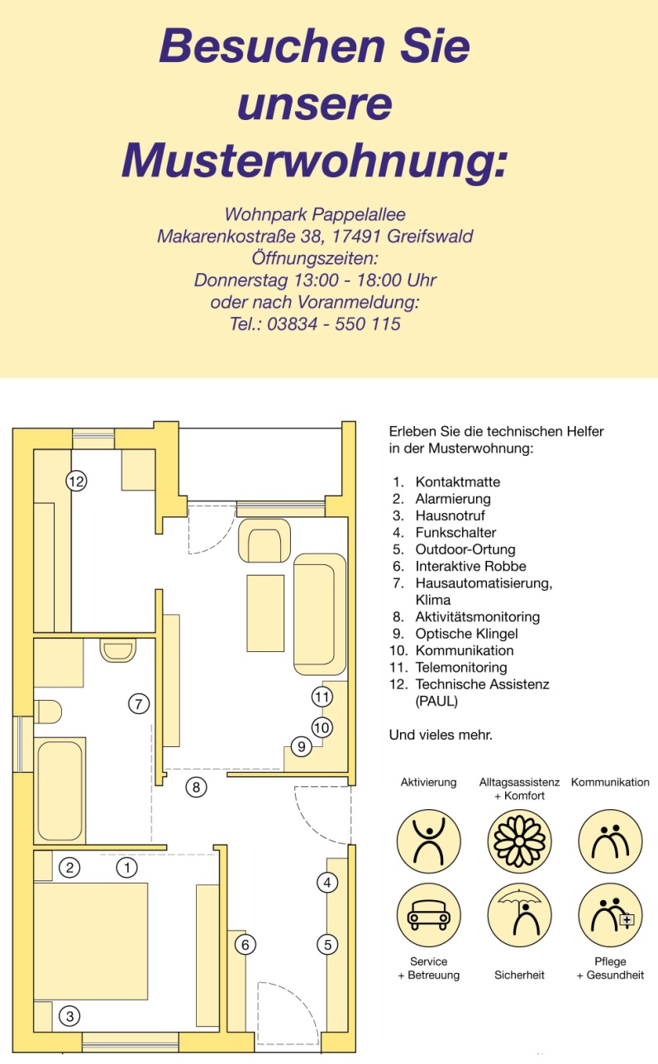
Vielen Dank!
Gern stehe ich Ihnen für
Fragen zur Verfügung.
Ansprechpartner:
Jenny Kempka
WITENO GmbH
Standort: Technologiezentrum Vorpommern
Email: kempka@witeno.de Telefon: 03834 – 550 113

Slide 30
Natürlich erreichen Sie uns auch im Internet: www.gewino.de – kontaktieren Sie uns dort mit Ihren Ideen

Slide 31
Kontakt
Haben Sie Fragen oder Ideen für eine Zusammenarbeit?
Dann wenden Sie sich an uns unter www.gewino.de oder persönlich:
Sven-David Müller
Öffentlichkeitsarbeit
Gesundheitswissenschaftliches Institut Nordost
AOK Nordost - Die Gesundheitskasse
Wilhelmstrasse 1, 10963 Berlin
Telefon: 0800 265080-20293
sven-david.mueller@nordost.aok.de
Kontaktdaten:
Prof. Dr. Thomas P. Zahn
Geschäftsführer GeWINO
Gesundheitswissenschaftliches Institut Nordost
AOK Nordost - Die Gesundheitskasse
Wilhelmstrasse 1, 10963 Berlin
Telefon: 0800 265080-20330
thomas.zahn@nordost.aok.de

